Slide 1
Voimajohtoalueen lunastustoimitus
2023-711992: Voimajohtohanke Seipimäki-Simojoki 110 kV Simon kunnassa
22.4.2024
Jukka Koponen
Maanmittauslaitos

Slide 2
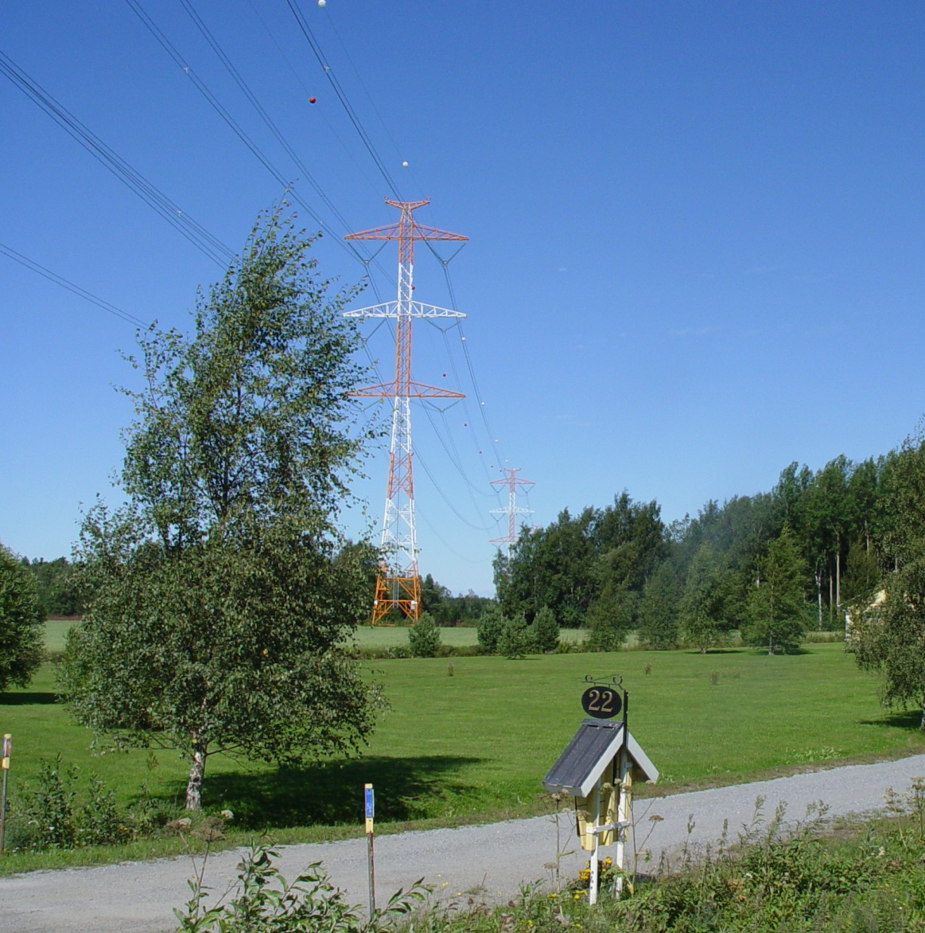
Voimajohtoalueen lunastustoimitus 1/2
Esityksen sisältö:
Milloin voimajohtoalueen lunastustoimitusta tarvitaan?
Toimituksen tarkoitus
Lunastuslupa
Lunastustoimikunta ja asianosaiset
Miten lunastustoimitus etenee?
    Alkukokous
    Haltuunotto
    Rakennustyöt
    Jatkokokous
    Loppukokous

Slide 3
Voimajohtoalueen lunastustoimitus 2/2
On tarpeellinen, kun:
  Rakennetaan uusi voimajohto uuteen johtoaukkoon
  Rakennetaan uusi voimajohto vanhan rinnalle
  Uusitaan vanha voimajohto nykyiseen sijaintiinsa ja leveyteensä
  Uusitaan vanha voimajohto siten, että johtoalue levenee (esim. jännitetason muuttuessa)
  Uusitaan vanha voimajohto siten, että johtoalue kapenee
Menettely lunastustoimituksessa on samanlainen hanketyypistä riippumatta

Slide 4
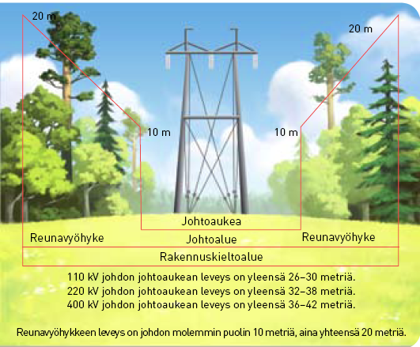
Voimajohtoalueen lunastustoimituksen tarkoitus
  Lunastajalle perustetaan voimajohdon
  rakentamiseksi ja kunnossapitämiseksi
  pysyvä käyttöoikeus
  Maapohjan omistus jää edelleen
  maanomistajalle
  Käyttöoikeuden perustamisesta aiheutuvat
  taloudelliset menetykset korvataan
  maanomistajalle

Slide 5
Lunastuslupa
Lunastus perustuu lunastuslupaan
    Lunastusluvan myöntää valtioneuvosto
    Lunastusluvan vähemmän tärkeään lunastukseen voi myöntää myös Maanmittauslaitos
Lunastusluvassa määrätään lunastuksen kohde
    Lunastuksen kohteella tarkoitetaan hakijalle myönnettäviä oikeuksia (esimerkiksi käyttö- ja omistusoikeuksia) ja omistajalle asetettavia rajoituksia.
Lunastusluvassa voidaan lunastajalle hakemuksesta myöntää myös ennakkohaltuunottolupa
Lunastustoimituksen voi aloittaa heti, kun lunastuslupa on myönnetty
    Lunastustoimitus voidaan lopettaa vasta, kun lupa on lainvoimainen

Slide 6
Lunastuslupa: Myönnetyt oikeudet
Seipimäki-Simojoki 110 kV voimajohdon pituus on noin 12 kilometriä. Johtoaukean leveys on 26 metriä. Sen kummallekin puolelle lunastetaan 10 metriä leveät reunavyöhykkeet, joilla kasvavien puiden korkeus on rajoitettu siten, etteivät ne aiheuta vaaraa johdolle.
Voimansiirtojohtoa varten tulee lunastettavaksi seuraavanlainen kiinteistöjen käyttöoikeuden supistus:
1) Johtopylväiden rakenteiden väliin ja kolmea (3) metriä lähemmäksi niiden ulkopuolelle ei saa pystyttää minkäänlaisia rakenteita tai laitteita, tavallisia aitoja lukuun ottamatta.
2) Aitoja ei saa kiinnittää pylväisiin eikä tukirakenteisiin.
3) Ojia tai muita kaivauksia ei saa tehdä eikä tieoikeutta perustaa kolmea metriä lähemmäksi pylväiden rakenteita, etäisyys luettuna ojan tai kaivauksen luhistumattomasta reunasta.
4) Johtoaukealla ei saa ilman erityistä lupaa kasvattaa puita eikä pitää rakennuksia tai kahta (2) metriä korkeampia muitakaan rakenteita tai laitteita, tavallisia aitoja lukuun ottamatta. Rakennuksia ei saa rakentaa 23 metriä lähemmäksi johtoaukean keskilinjaa.
5) Reunavyöhykkeillä kasvavat puut saavat johtoaukean reunassa olla enintään 10 metriä korkeita ja muulla osalla reunavyöhykettä niin paljon sanottua mittaa korkeampia kuin puiden etäisyys on johtoaukean reunasta.
6) Johtoaukealla ja sen läheisyydessä ei saa harjoittaa sellaista toimintaa, josta saattaa aiheutua vaaraa johdon käytölle ja kunnossa pysymiselle.

Slide 7
Näiden supistusten kautta varataan johdon omistajalle seuraavat johdon rakentamisen, käytön, tarkastamisen, kunnossapidon, korjaamisen ja uusimisen vuoksi tarpeelliset oikeudet kiinteistöjen käyttöön:
1) Oikeus pystyttää ja pitää johtoaukealla voimansiirtojohto pylväineen, johtoköysineen sekä voiman- ja tiedonsiirtoon liittyvine laitteineen.
2) Oikeus suorittaa tarpeellisia mittauksia johtoaukealla sekä suorittaa maadoituksia, joista aiheutuvat työnaikaiset vahingot korvataan erikseen maanomistajille.
3) Oikeus pitää johtoaukea vapaina puista, vesoista ja muista esineistä, jotka saattavat vaikuttaa häiritsevästi johdon käyttöön ja kunnossapitoon.
4) Oikeus poistaa johtoaukealta rakennukset ja muut rakenteet, joiden paikoillaan pitämisestä tai sinne pystyttämisestä ei ole erikseen sovittu.
5) Oikeus sopivalla tavalla merkitä johtoaukean rajat niin, että ne ovat helposti havaittavissa.
6) Oikeus merkitä ne reunavyöhykkeellä sijaitsevat ja erityisestä syystä myös johtoaukean ulkopuolella kasvavat puut, jotka korkeutensa vuoksi saattavat olla vaarallisia johdon säilymiselle, ja kaataa tällaiset puut, jollei metsänomistaja itse huolehdi niiden kaatamisesta. Johtoalueen ulkopuolella tapahtuvasta puiden kaatamisesta aiheutuva vahinko korvataan erikseen maanomistajalle.
7) Oikeus johdon omistajan lukuun työskenteleville henkilöille jalan tai ajoneuvoilla liikkua johtoaukeaa pitkin pylväältä toiselle sekä sitä varten tehdä sinne väliaikaisia ajoteitä ja rumpuja, tehdä ja kunnossapitää johtoaukealla olevissa aidoissa tarpeellisia veräjiä ja käyttää hyväkseen johtoaukealle johtavia kiinteistölle kuuluvia teitä ja polkuja sekä tarvittaessa muitakin alueita kulkemiseen jalan tai moottorikäyttöisillä taikka muilla työkoneilla ja ajoneuvoilla.

Slide 8
Lunastustoimikunta ja asianosaiset
Lunastustoimituksen suorittaa lunastustoimikunta, johon kuuluu puheenjohtajana toimitusinsinööri ja kaksi uskottua miestä
Lunastustoimituksen asianosaisia ovat:
    Lunastaja (voimajohdon rakentaja)
    Maanomistajat (voimajohdon välittömästä läheisyydestä)
    Mahdolliset rasite-, vuokra- ym. erityisten oikeuksien haltijat, naapurit jne.

Slide 9
Lunastustoimituksen eteneminen, alkukokous
Alkukokous > Haltuunotto > Rakennustyöt > Jatkokokous > Loppukokous
Käydään läpi lunastusta koskevat yleiset asiat:
    Toimituksen kulku pääpiirteissään
    Korvausmenettely ja sovellettava lainsäädäntö (laki kiinteän omaisuuden ja erityisten oikeuksien lunastuksesta)
Lunastaja esittelee johdon rakentamishanketta ja sen aikataulua
Esitetään alustava kartta
Annetaan määräaika ennakkokorvausvaatimuksille, jos ei ole annettu jo aikaisemmin.
Sovitaan tarvittavien maastokatselmusten suorittamisesta.

Slide 10
Lunastustoimituksen eteneminen, haltuunotto (1/2)
Alkukokous > Haltuunotto > Rakennustyöt > Jatkokokous > Loppukokous
Haltuunotto on toimituksen vaihe, jonka päätteeksi annetaan päätös:
    Haltuunotettavasta alueesta (=rakennettava johtoalue) ja sillä olevasta omaisuudesta
    Haltuunottoajankohdasta
    Ennakkokorvauksista
Hakija on yleensä etukäteen teettänyt haltuunotettavasta alueesta karttaluonnoksen ja puustonarvioinnin, jotka ovat lunastustoimikunnan ja asianosaisten käytettävissä ja tarkastettavissa.

Slide 11
Lunastustoimituksen eteneminen, haltuunotto (2/2)
Alkukokous > Haltuunotto > Rakennustyöt > Jatkokokous > Loppukokous
Tarpeen mukaan pidettävässä haltuunottokatselmuksessa:
    Kirjataan haltuunotettava omaisuus
    Määrätään asianosaisen vaatimuksesta ennakkokorvaukset
Ennakkokorvausta määrätään ¾ likimäärin arvioidusta haltuunotettavaa omaisuutta koskevasta lopullisesta korvauksesta.
Hakija saa oikeuden ottaa rakennettavan johtoalueen haltuunsa, kun haltuunottokatselmus on julistettu päättyneeksi ja ennakkokorvaukset maksettu

Slide 12
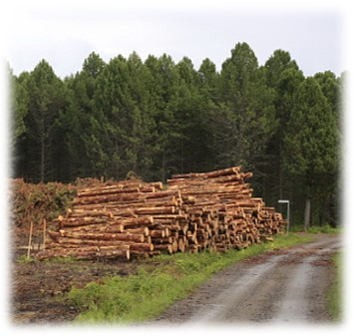
Lunastustoimituksen eteneminen, rakennustyöt
Alkukokous > Haltuunotto > Rakennustyöt > Jatkokokous > Loppukokous
Voimajohtoalueen rakentamisvaiheessa sovitaan
  Johtoalueelta hakattavan puuston poisto- ja myyntitavasta
  Yksityisteiden käytöstä rakentamisen aikana
  Rakennustöistä aiheutuneiden vahinkojen korjaamisesta
  ja korvaamisesta
Jos sopimukseen ei päästä, erimielisyydet ratkaisee
lunastustoimikunta toimitusta jatkettaessa.
Puuston kaadot ja rakennustyöt voidaan aloittaa jo ennen
haltuunottoa asianosaisten tekemien sopimusten perusteella

Slide 13
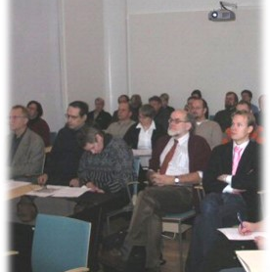
Lunastustoimituksen eteneminen, jatkokokous (1/2)
Alkukokous > Haltuunotto > Rakennustyöt > Jatkokokous > Loppukokous
Voimajohdon rakentamisen jälkeen pidetään yleensä
jatkokokous, jossa:
  Esitellään toimituskartta ja pinta-alaselitelmät
  Annetaan määräaika lopullisten korvausvaatimusten
  jättämiseksi
  Sovitaan maastokatselmuksen ajankohta
Joskus em. kokous voidaan korvata kirjelmällä, jossa
annetaan määräaika vaatimuksille ja
määrätään katselmusajankohta

Slide 14
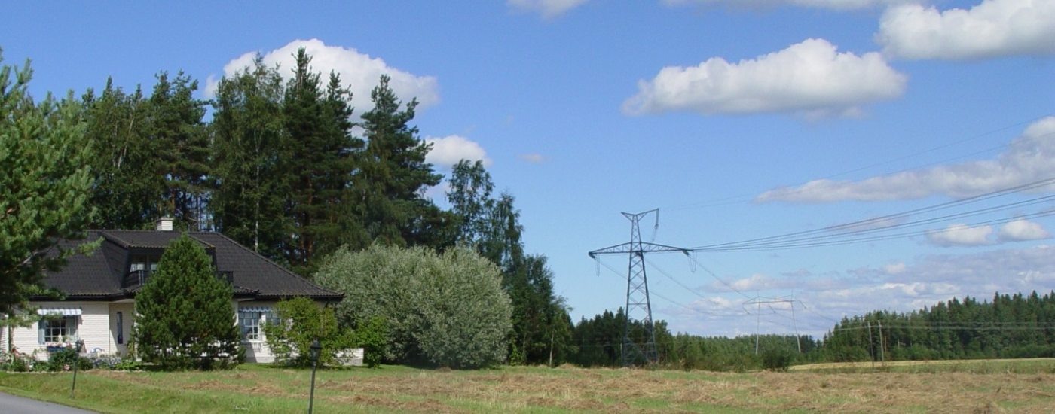
Lunastustoimituksen eteneminen, jatkokokous (2/2)
Alkukokous > Haltuunotto > Rakennustyöt > Jatkokokous > Loppukokous
Jatkokokouksen ja korvausvaatimusten esittämisen jälkeen pidetään tarvittaessa maastokatselmus, jossa selvitetään voimalinjan vaikutukset lunastuksen kohteena tai voimalinjan välittömässä läheisyydessä oleviin kiinteistöihin
Maastokatselmuksen jälkeen lunastaja antaa oman vastineen esitetyistä vaatimuksista

Slide 15
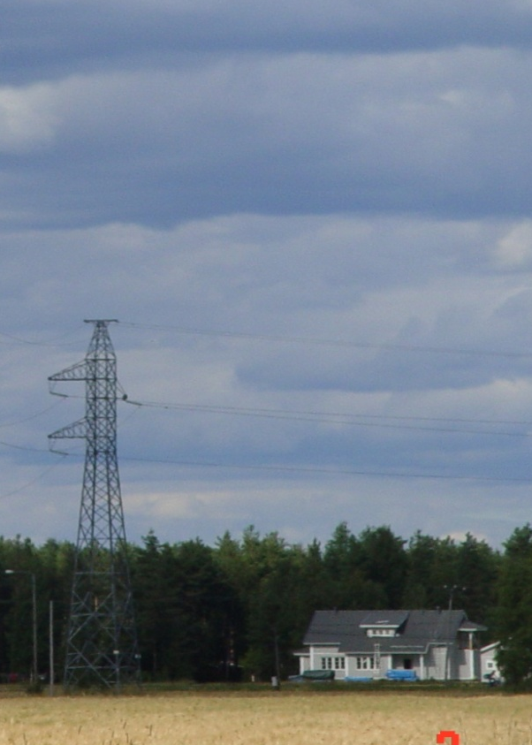
Lunastustoimituksen eteneminen, loppukokous (1/8)
Alkukokous > Haltuunotto > Rakennustyöt > Jatkokokous > Loppukokous
Korvausvaatimusten, vastineen ja maastohavaintojen
perusteella lunastustoimikunta laatii lopulliset
korvauspäätökset
Loppukokouksessa annetaan lunastuspäätös:
    Määritellään lunastettava omaisuus
    Määrätään lopulliset korvaukset
    Päätetään korvausten maksamisesta
Lopuksi selostetaan valitusmenettely

Slide 16
Lunastustoimituksen eteneminen, Loppukokous (2/8)
Alkukokous > Haltuunotto > Rakennustyöt > Jatkokokous > Loppukokous
Korvausperiaatteet
Menetysten korvaamisessa lähtökohtana on täyden korvauksen periaate, millä tarkoitetaan sitä, ettei kenenkään varallisuusasema muutu lunastuksessa
Voimajohtoalueiden ollessa päällekkäin korvataan uuden voimajohdon aiheuttamat lisämenetykset
Korvaus lunastettavasta omaisuudesta määrätään käyvän hinnan perusteella, millä tarkoitetaan sitä hintaa, jonka lunastetuista menetyksistä olisi voinut saada vapaaehtoisella kaupalla
Pääsääntöisesti kertakaikkisena määrättävät korvaukset kuuluvat siihen kiinteistöön, jota lunastus koskee, mikä otettava huomioon erityisesti omistajanvaihdostilanteissa
Asianosaiset voivat sopia korvauksista lunastuksen hakijan kanssa.

Slide 17
Lunastustoimituksen eteneminen, Loppukokous (3/8)
Alkukokous > Haltuunotto > Rakennustyöt > Jatkokokous > Loppukokous
Korvaukset
Lunastuskorvaus muodostuu kohteen-, haitan ja vahingonkorvauksesta:
    Kohteenkorvausta määrätään, mm.
        Metsäalueella johtoaukean ja reunavyöhykkeen maapohjasta
        Päällekkäisistä voimajohtoalueista korvataan ainoastaan lisämenetykset
        Peltoalueilla pylväsaloista
    Haitankorvausta määrätään, mm.
        Viljelylle aiheutuvista haitoista pellolla
        Maisemamuutoksesta aiheutuneesta kiinteistön arvon alentumisesta
    Vahingonkorvausta määrätään, mm.
        Puuston ennenaikaisesta hakkuusta
        Taimikon menetyksestä
        Sadonmenetyksestä

Slide 18
Lunastustoimituksen eteneminen, Loppukokous (4/8)
Alkukokous > Haltuunotto > Rakennustyöt > Jatkokokous > Loppukokous
Rakentamistyöstä aiheutuvat vahingot
Rakentamisesta aiheutuvat työnaikaiset vahingot korjaa tai korvaa urakoitsija
Mikäli vahinkoja jää korjaamatta tai niistä ei päästä sopimukseen, vaatimukset tulee viime kädessä esittää lunastustoimituksessa
Lunastustoimikunta määrää vahingoista rahakorvauksen

Slide 19
Lunastustoimituksen eteneminen, Loppukokous (5/8)
Alkukokous > Haltuunotto > Rakennustyöt > Jatkokokous > Loppukokous
Edunvalvonta
Asianosaiselle voidaan vaadittaessa määrätä korvausta välttämättömistä edunvalvontakustannuksista:
    Ansionmenetyksestä
    Matkakustannuksista
    Selvityskustannuksista
    Asiamieskustannuksista

Slide 20
Lunastustoimituksen eteneminen, Loppukokous (6/8)
Alkukokous > Haltuunotto > Rakennustyöt > Jatkokokous > Loppukokous
Korvausten määrääminen
Korvaus määrätään haltuunoton ajankohdan mukaan.
    Haltuunoton ja maksamisen väliseltä ajalta maksetaan kuuden prosentin vuotuinen korko.
    Jos yleinen hintataso haltuunoton jälkeen nousee, maksamatta oleva osa korvataan kohonneen hintatason mukaan (ns. indeksikorotus).
    Mikäli haltuunotosta on tehty asianosaisten kesken sopimus, on siinä voitu sopia esimerkiksi mahdollisesta lisähyvityksestä.
Mikäli voimajohtoalueen lunastuksessa ei ole ollut ennakkohaltuunottoa, määrätään korvaukset loppukokouksen hintatason mukaan.
Korvaus voidaan määrätä talletettavaksi aluehallintovirastoon, mikäli korvauksen saajasta on epäselvyyttä taikka koko kiinteistö lunastetaan taikka jäljelle jäävä kiinteistön osa ei enää vastaa velkojen määrää vakuutena (pantinhaltijan suojaaminen).

Slide 21
Lunastustoimituksen eteneminen, Loppukokous (7/8)
Alkukokous > Haltuunotto > Rakennustyöt > Jatkokokous > Loppukokous
Korvausten määrääminen
Lunastuksen kohteena oleville kiinteistöille korvaukset määrätään viran puolesta
    Naapureille vain vaatimuksesta
Asianosaisen on hyvä esittää näkemyksensä aiheutuneista haitoista ja vahingoista, sillä lunastustoimikunta ei voi aina havaita kaikkia aiheutuneita menetyksiä

Slide 22
Lunastustoimituksen eteneminen, Loppukokous (8/8)
Alkukokous > Haltuunotto > Rakennustyöt > Jatkokokous > Loppukokous
Toimituksen päättyminen
Toimitus päättyy viimeistään 14 päivän kuluttua loppukokouksesta. Toimitusasiakirjat ovat saatavilla toimituksen päätyttyä.​
Toimituksessa tehtyihin päätöksiin voi hakea muutosta 30 päivän kuluessa toimituksen päättymisestä. Muutoksenhakuohje lähetetään asianosaisille toimitusasiakirjojen liitteenä.
Lunastuspäätöksen lainvoimaisuuden jälkeen:
    Toimituksesta tehdään merkinnät kiinteistörekisteriin
    Lunastus katsotaan päättyneeksi

Slide 23
Lisätietoja
www.maanmittauslaitos.fi

